Slide 1
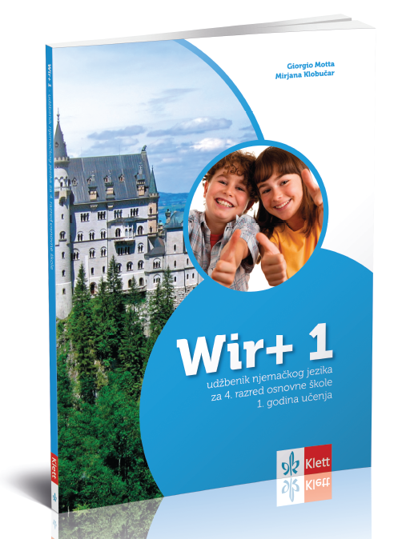
WIR+ 1

Slide 2
Wo spricht man Deutsch?
In Deutschland.
In Österreich.
In der Schweiz.

Slide 3
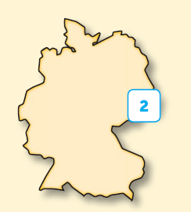
Deutschland hat...
16 Bundesländer.

Slide 4
Die Hauptstadt ist...
Berlin.

Slide 5
Die Flagge ist...
schwarz
rot
gelb.

Slide 6
Deutschland hat viele Schlösser:
das Schloss Neuschwanstein

Slide 7
Martinstag
am 11. November
die Kinder singen mit den Laternen auf den Straßen

Slide 8
Die berühmte deutsche Spezialität heißt...
... die Schwarzwälder Kirschtorte.

Slide 9
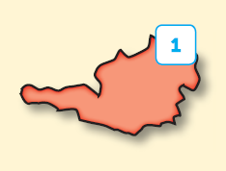
Österreich (Austria) hat...
9 Bundesländer.

Slide 10
Die Hauptstadt ist...
Wien.

Slide 11
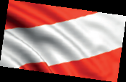
Die Flagge ist...
rot
weiß

Slide 12
Die österreichischen Städte sind...
Klagenfurt
Salzburg
Graz
Wien

Slide 13
Die berühmteste Person kommt aus Salzburg. Das ist...
Wolfgang Amadeus Mozart

Slide 14
Die berühmte österreichische Spezialität heißt...
... die Sachertorte.

Slide 15
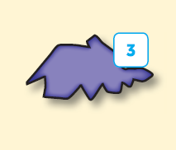
Die Schweiz hat...
26 Kantone.

Slide 16
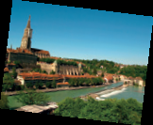
Die Hauptstadt ist...
Bern.

Slide 17
Die Flagge ist...
rot
mit dem weißen Kreuz.

Slide 18
In der Schweiz befinden sich ...
viele schöne Seen
die Alpen

Slide 19
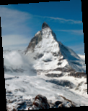
Der höchste Gipfel der Alpen in der Schweiz heißt ...
Matterhorn.

